Slide 1
스포츠웨어 쇼핑몰
팀명 : 믹키
팀장 : 김태훈
팀원 : 최명화, 석진홍, 김현정, 이진영

Slide 2
주제선정 이유
1. 일상과 밀접한 만큼 참고할 자료도 많고 그동안 배운 것들 구현하기 적합한 기능을 갖췄다.
2. 접근이 용이하여 데이터를 활용성이 높다.

Slide 3
목차
메인
카테고리
제품 상세페이지
구매현황 정보조회
하단부 후기
구매창 스크롤 방식(고정)
Erd-table
비회원, 회원 구분하여 서비스 이용
검색기능의 태그
관리자 페이지
Q&A 작성하기 - 등록 후 수정, 삭제
관심상품

Slide 4
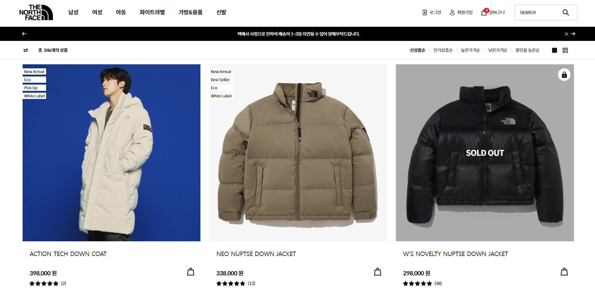
1. 메인

Slide 5
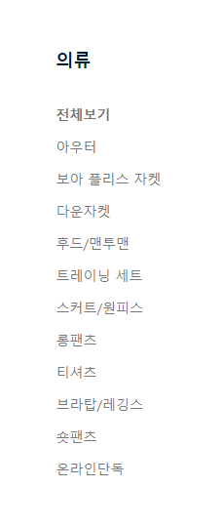


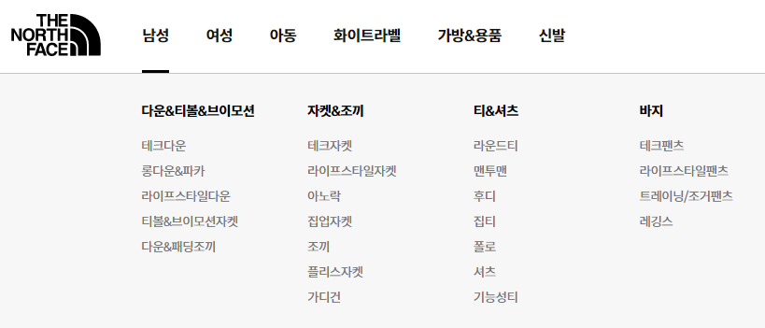
2-1. 상위 카테고리

Slide 6
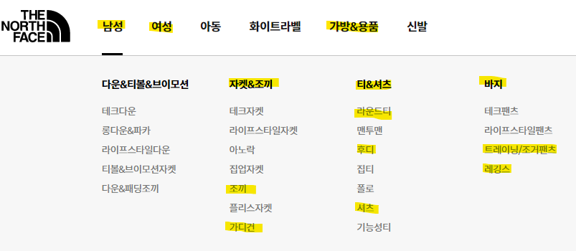
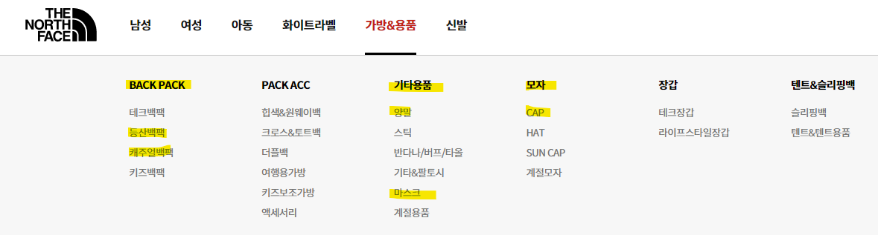
2-2. 카테고리 세분화

Slide 7
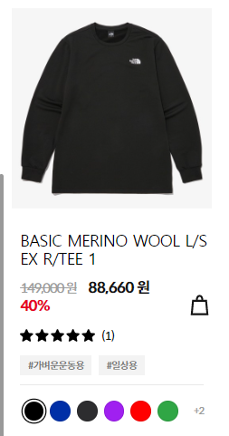
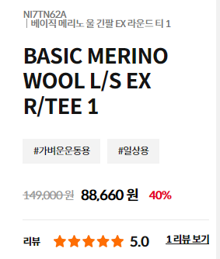
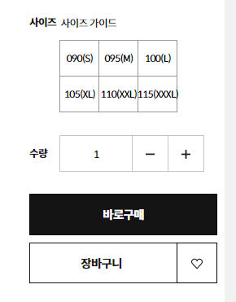
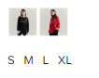
3.제품 상세페이지

Slide 8
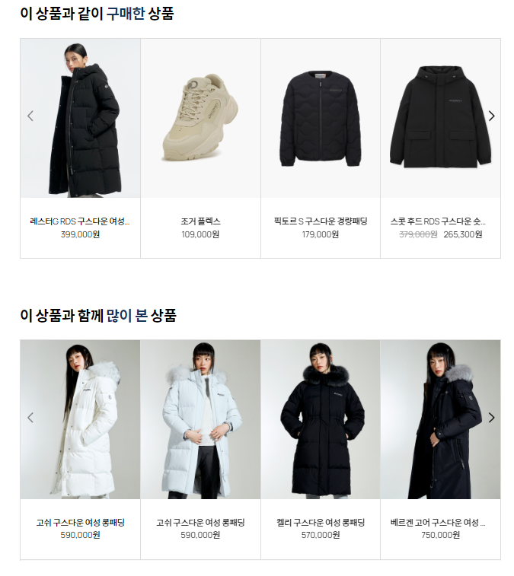
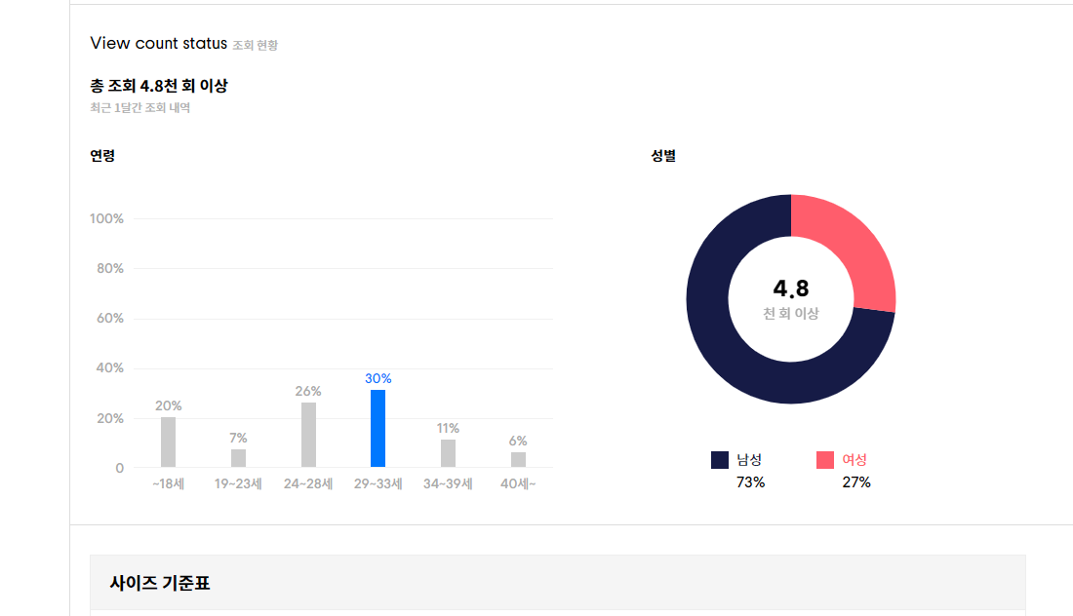
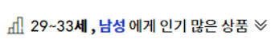
4. 구매현황 정보조회

Slide 9
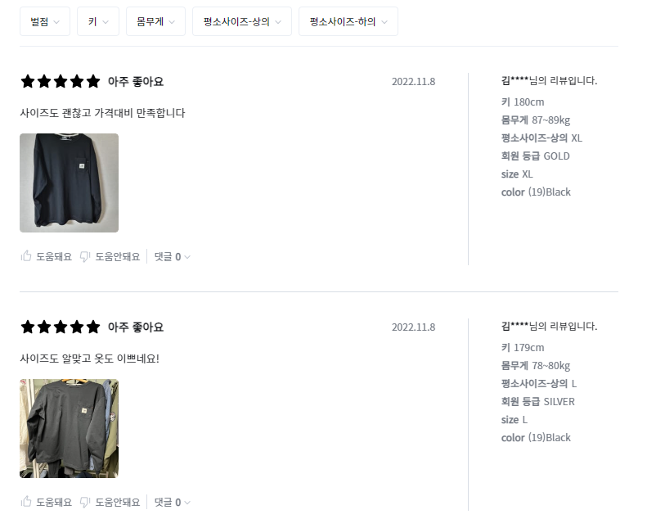
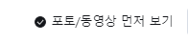
5. 하단부 후기

Slide 10
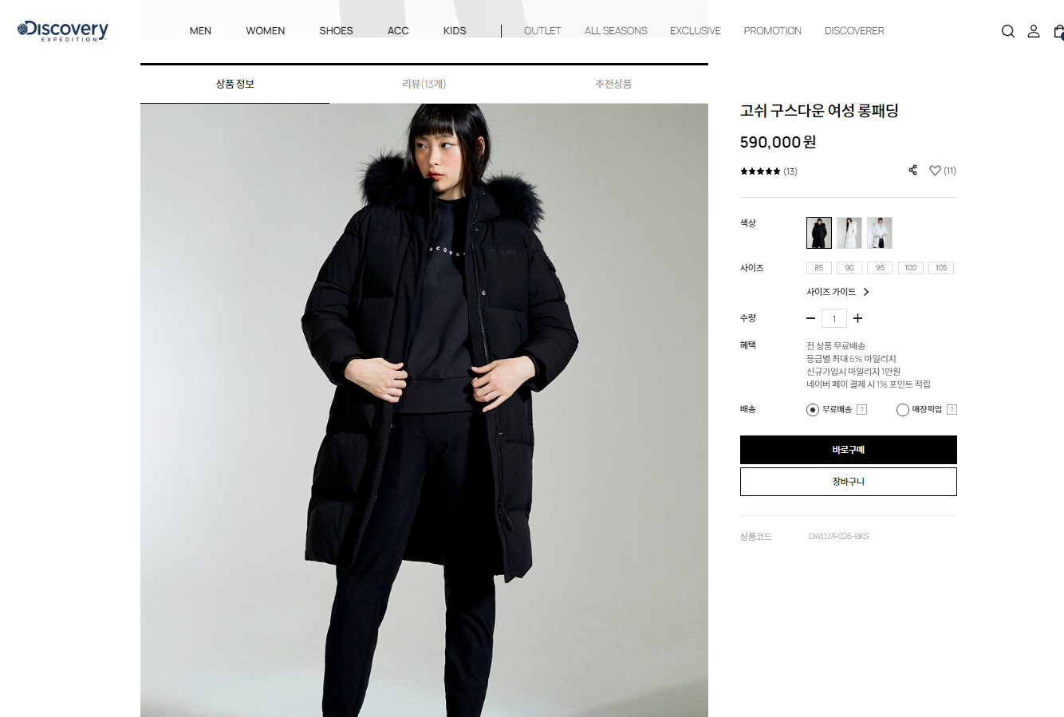
6. 구매창 스크롤 방식(고정)

Slide 11
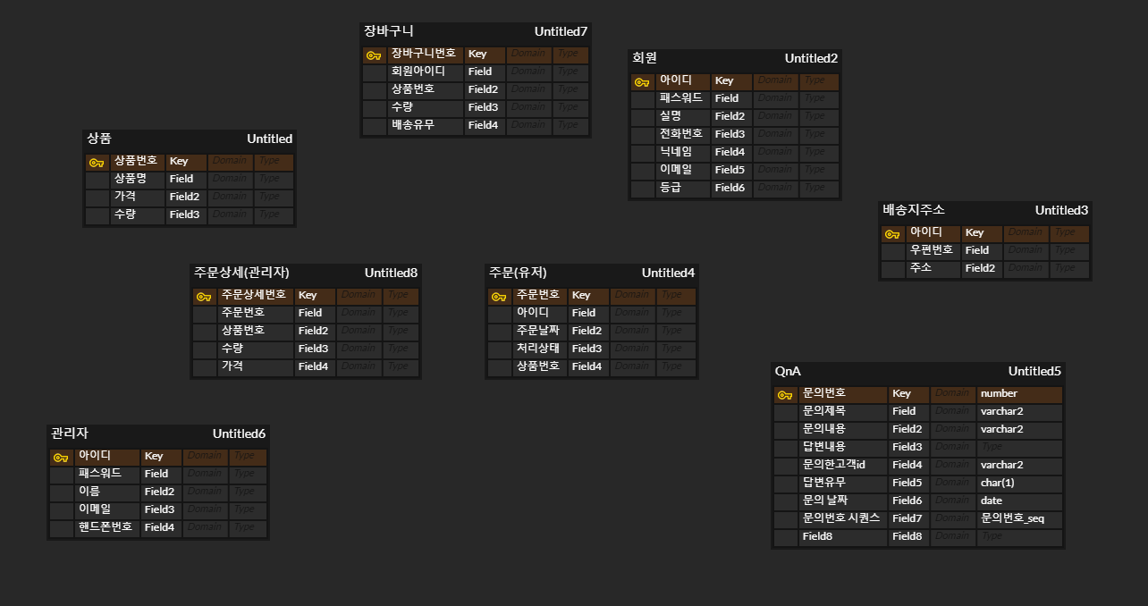
7-1. Erd-table(1차)

Slide 12
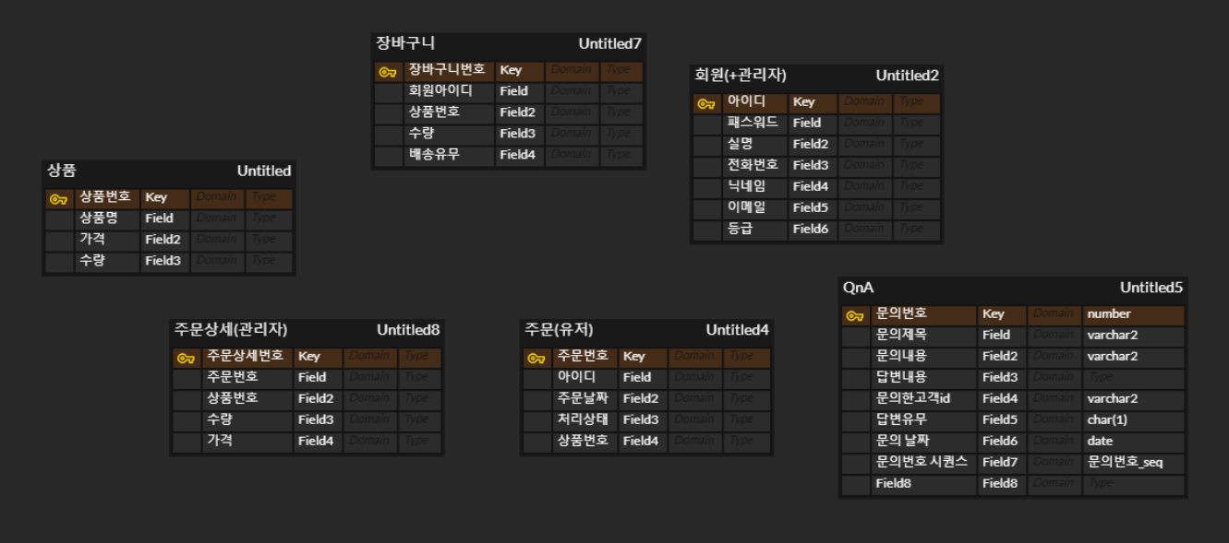
7-2. Erd-table (2차-회원,관리자 통합, 배송삭제)

Slide 13
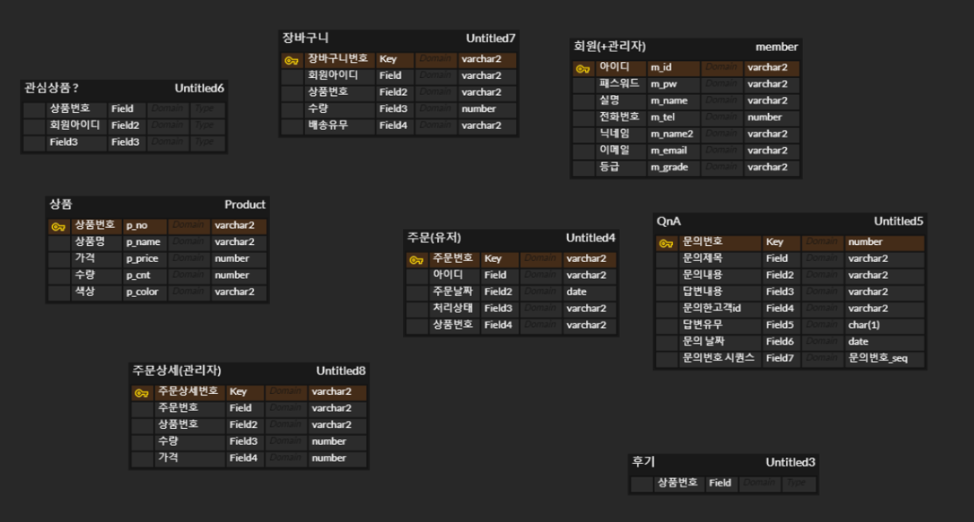
7-3. Erd-table (3차-필드명 수정)

Slide 14
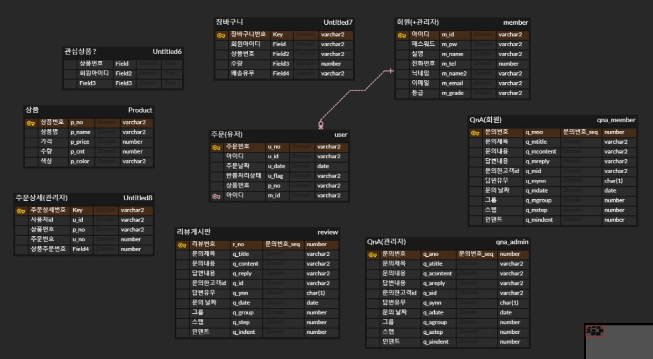
7-4. Erd-table (4차-필드명 수정, 필드 추가)

Slide 15
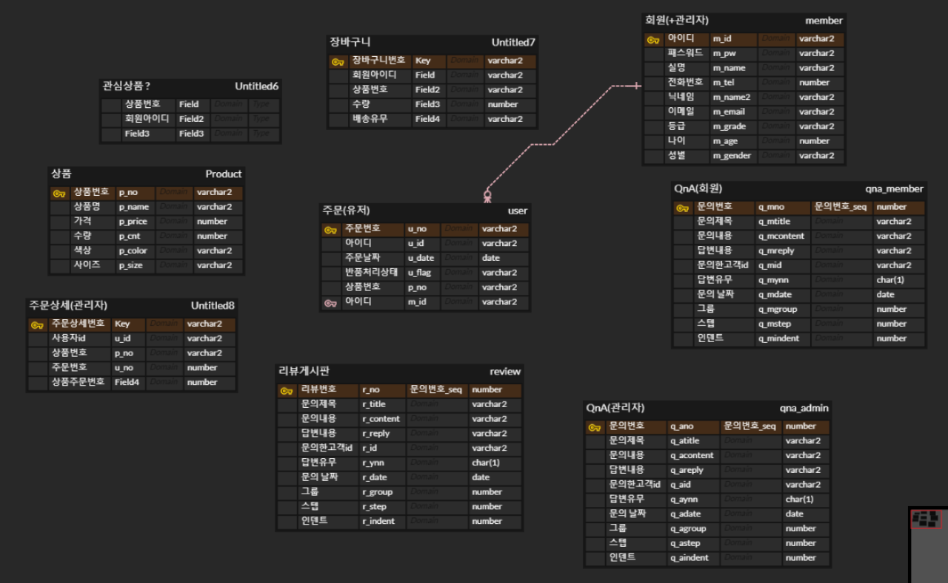
7-5. Erd-table (5차-필드명 수정, 필드 추가)

Slide 16
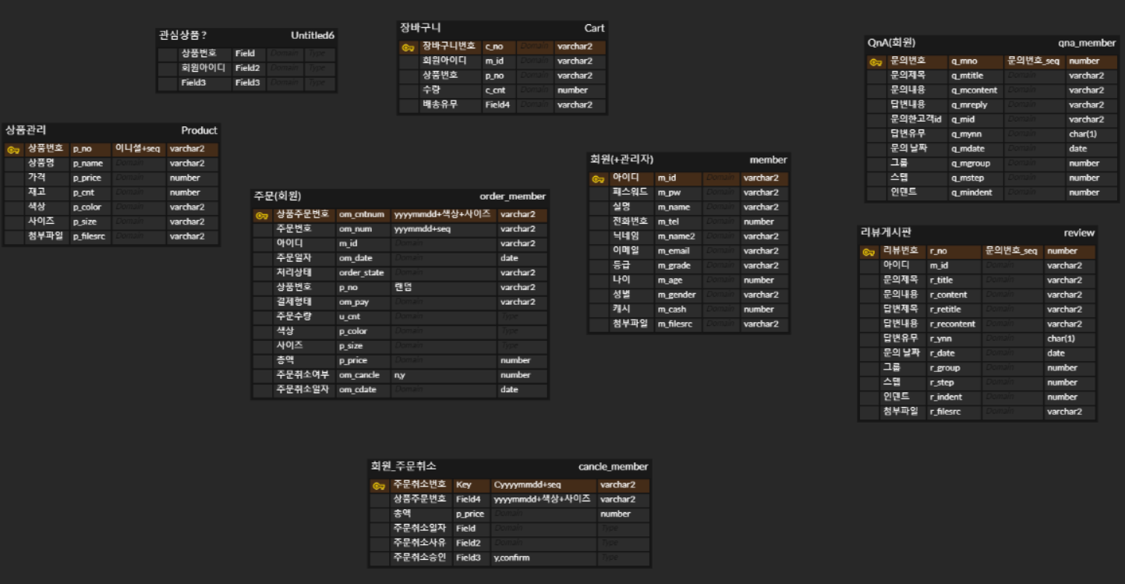
7-6. Erd-table (6차-필드명 수정, 필드 추가, 삭제-23.01.30)

Slide 17
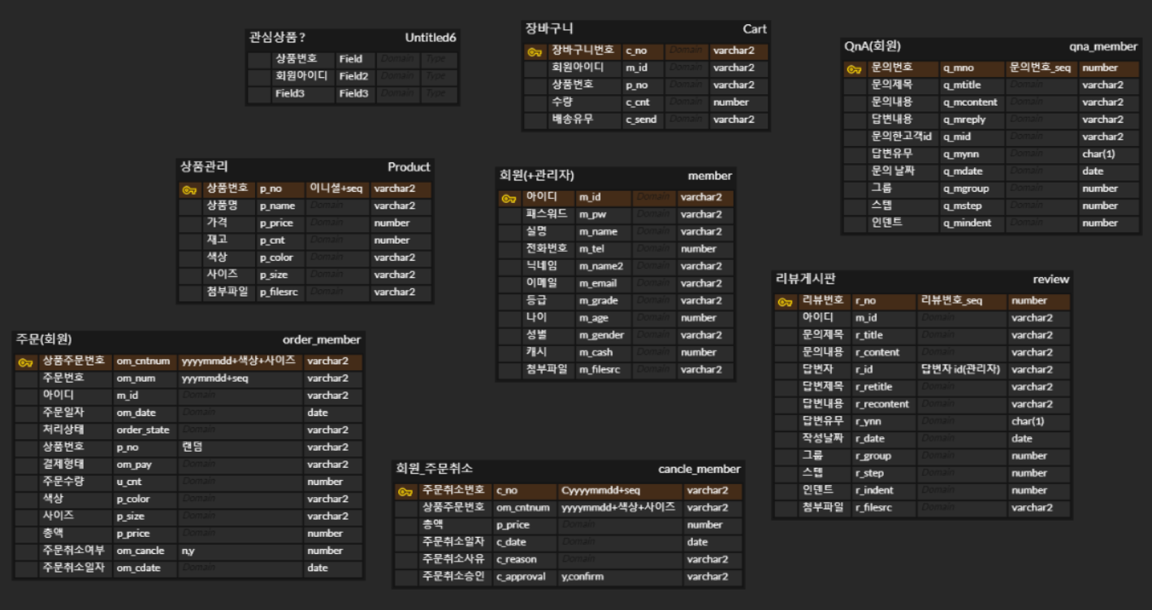
7-7. Erd-table (7차-필드명 수정-23.01.31)

Slide 18
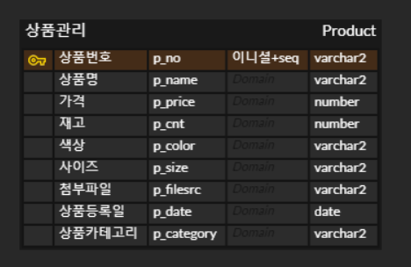
7-8. Erd-table (8차-필드 추가-23.02.13)
Product 테이블에 상품등록일(p_date), 상품카테고리(p_category) 추가

Slide 19
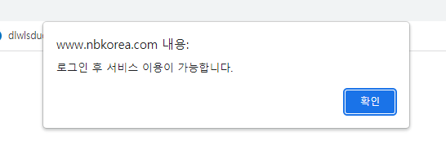
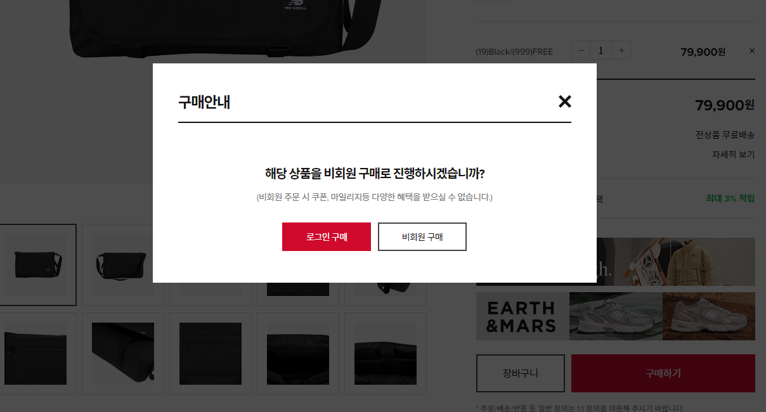
8. 비회원, 회원 구분하여 서비스 이용

Slide 20
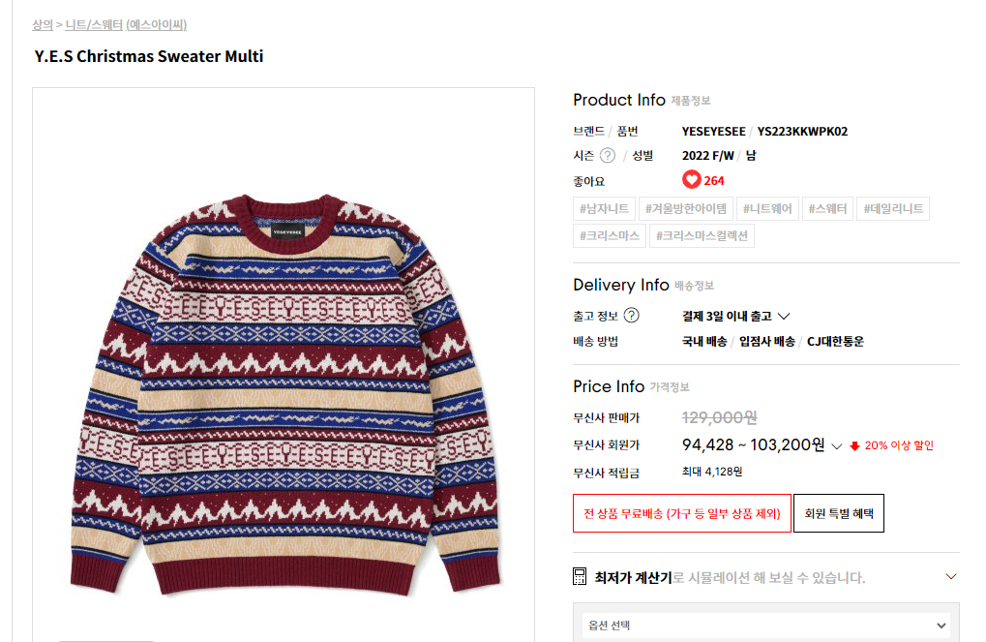
9. 검색기능의 태그

Slide 21
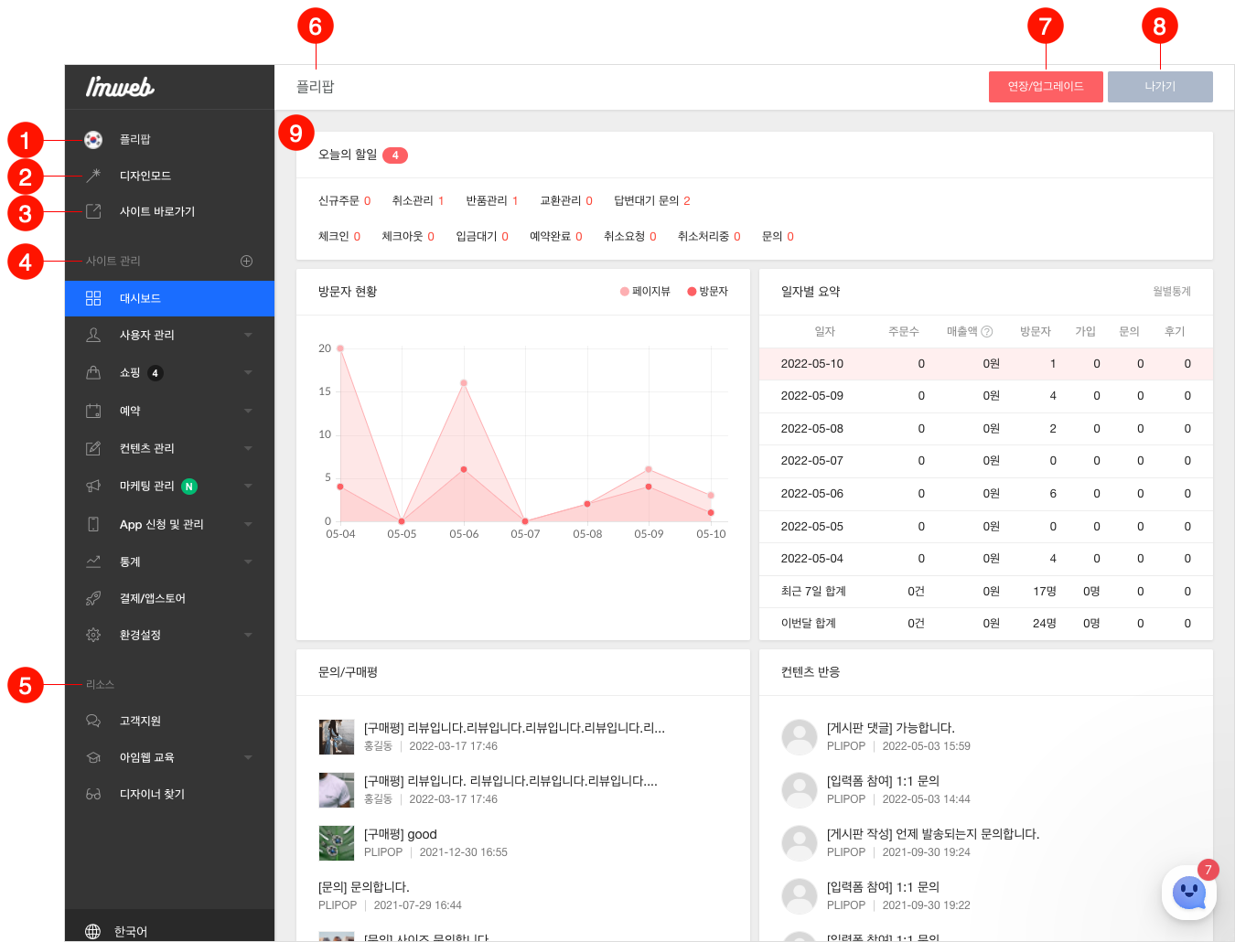
10-1. 관리자 페이지

Slide 22
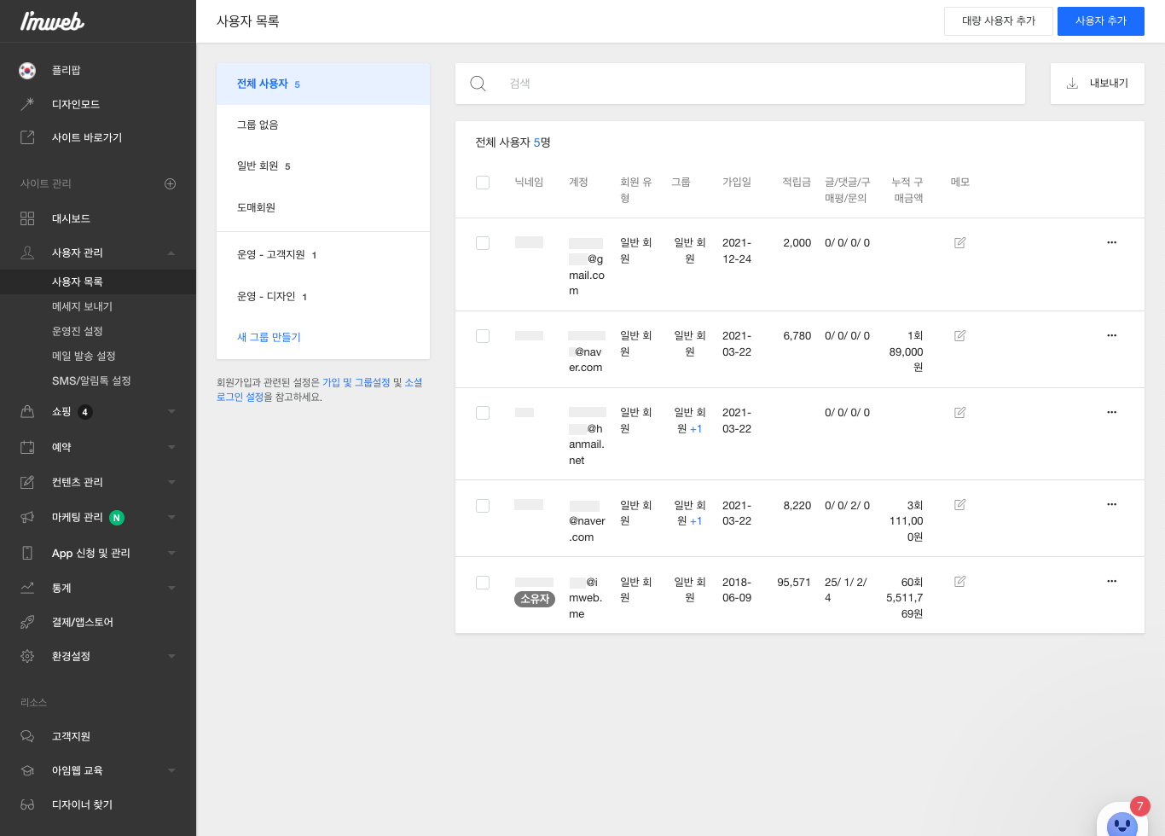
10-2. 관리자 페이(사용자관리)

Slide 23
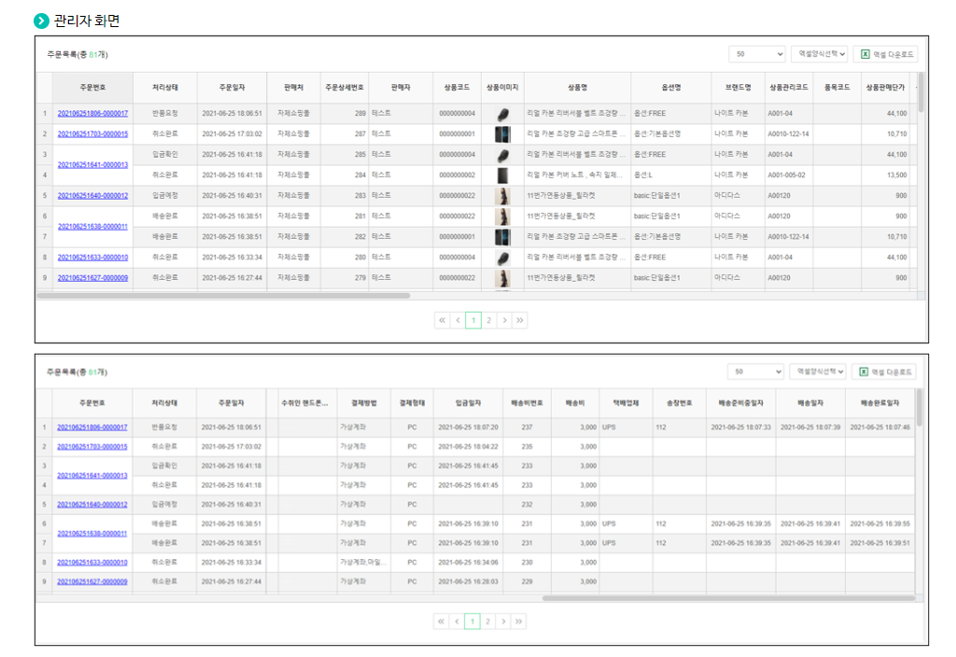
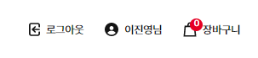
10-3. 관리자 페이지로 이동
관리자
관리자 페이지로 이동

Slide 24
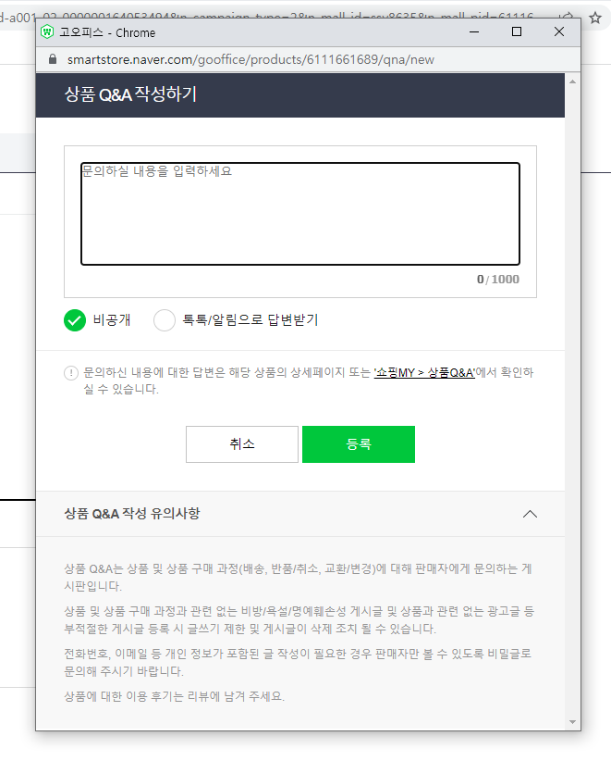
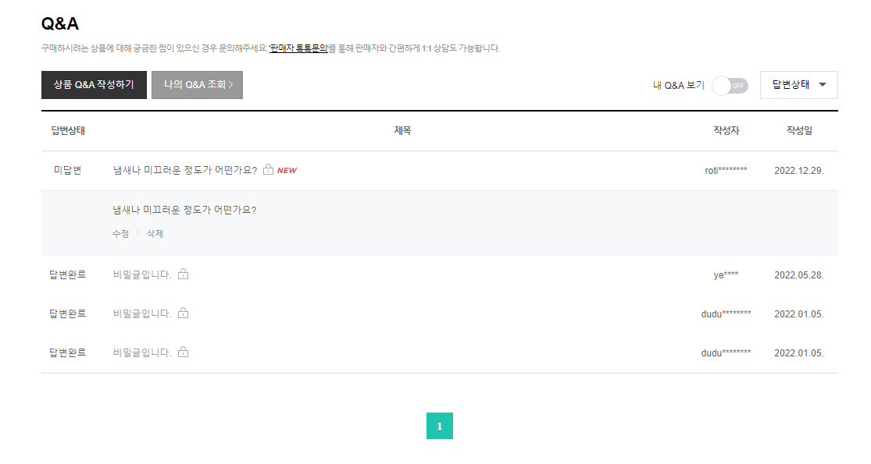
11. Q&A 작성하기 - 등록 후 수정, 삭제

Slide 25
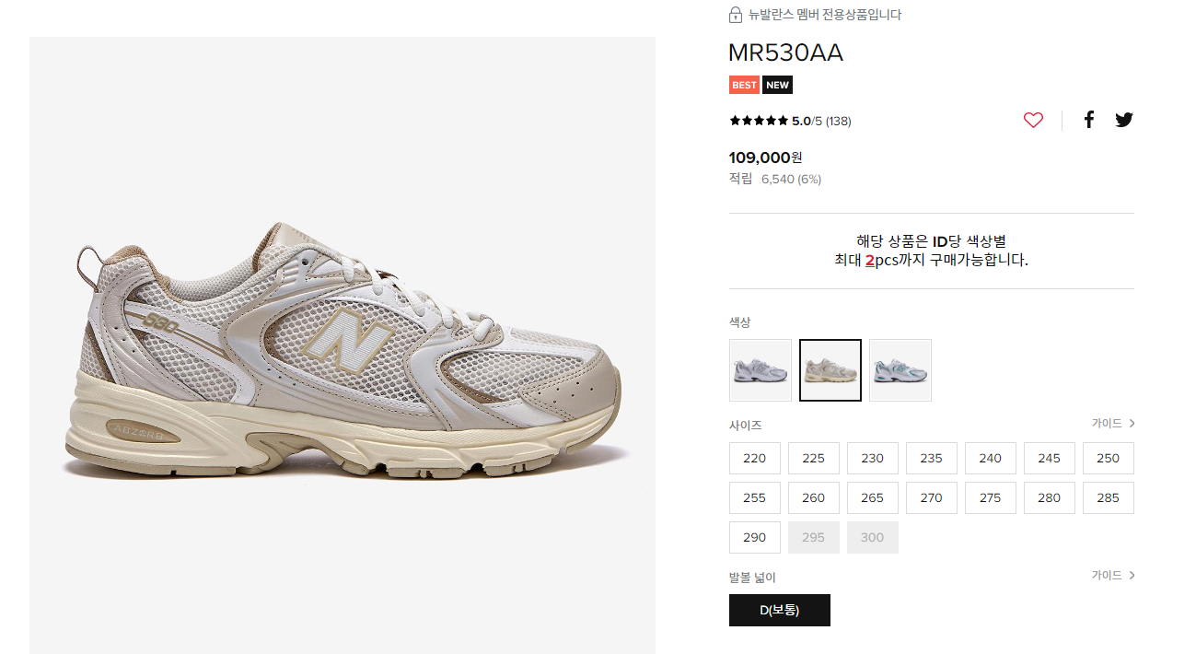
12-1. 관심상품(1)

Slide 26
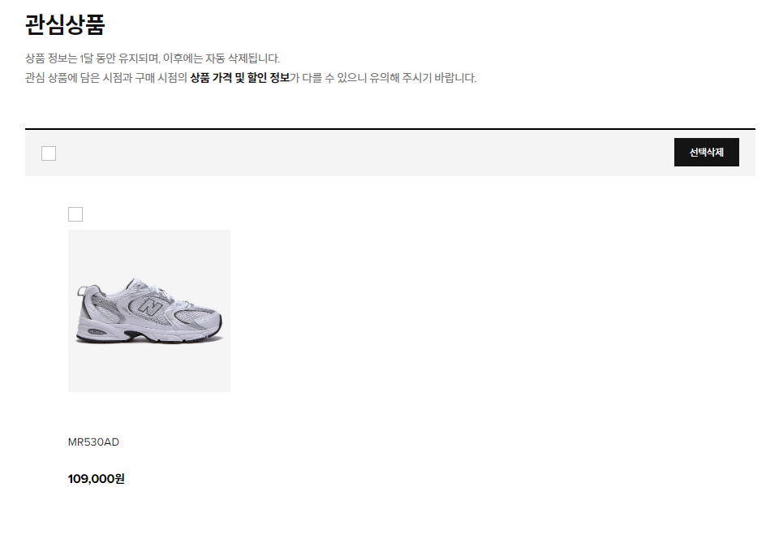
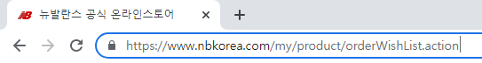
12-2. 관심상품(2)

Slide 27
핵심기능 아이디어
구매현황 정보조회 기능(3-2)
장바구니, 구매내역 참조하여 팝업 등 알림으로 상품 추천하는 기능
비회원, 회원 구분하여 서비스이용/구매 가능여부(5)
검색 시간을 축소시켜주는 태그기능
장바구니 안에 있는 상품 재고 알림
예약 기능

Slide 28
2022
12.9
상품번호, 상품상세번호 구분
부모댓글, 답댓글에 대하여
12.16
핵심기능 아이디어 논의
12.29
관리자, 사용자의 기능에 대하여 논의
관리자 – 통계(정산 등), 제품등록, 회원상세정보(구매내역) 관리, 마케팅 관리(SNS 연결), 게시판 관리(ex. 비밀댓글), 포인트 관리, 관리자 계정 관리,
레이아웃(디자인) 관리 등
사용자 - 오픈마켓(ex. 옥션, 알라딘), 회원정보(내정보) 관리, 후기, 별점,
게시판 이용

Slide 29
2023
1.5
프로젝트 이름 : micky_SportsWear
프로젝트 패키지 이름, view단 폴더 이름 정하기
erdcould에서 관리자 및 회원 통합, 배송 부분 삭제
1.13
erdCloud 테이블 수정
주문번호(날짜+상품번호+상품개수+ 랜덤(중복검사추가)),
주문상세번호(주문번호+회원연락처),
상품번호(상품명+색상),
후기 테이블 세분화,
관심상품 기능(자동삭제, 테이블)
1.25
역할분담
지도서비스 추가(추후 다시 결정)
erdCloud 필드명 수정
1.26
관리자 페이지
테이블 추가
필드명 수정
테이블 관계 설정
상품상세번호, 상품번호 재구분

Slide 30
2023
1.27
역할분담, erd 테이블 추가, 수정, 장바구니 옵션변경 기능 추가
태훈 - 회원가입, 로그인, 로그아웃, 회원관리, 1대1 문의게시판
진홍 - 상품관리게시판, 등록, 삭제 구현, 장바구니 구현
명화 – 주문페이지, 주문 기능, 주문상세(모든 주문내역)
현정 – 관리자페이지(주문관리, 주문현황, 결재승인)
진영 – 상품후기(파일추가, 별점), 관리자페이지(구매통계-연령,성별)
1대1 문의게시판 구체적으로 내용 추가, 주문현황(관리자페이지),
통계가 상품배치에 영향 미치도록, 통계를 내는 목적에 대해 생각해보기
1.30
하단부 23/01/30 회의내용 참조
1.31
하단부 23/01/31 회의내용 참조
2.17
강사님 지도하에 팀별 프로젝트 전체 점검, 보완
통계, 배송 등 기능 추가

Slide 31
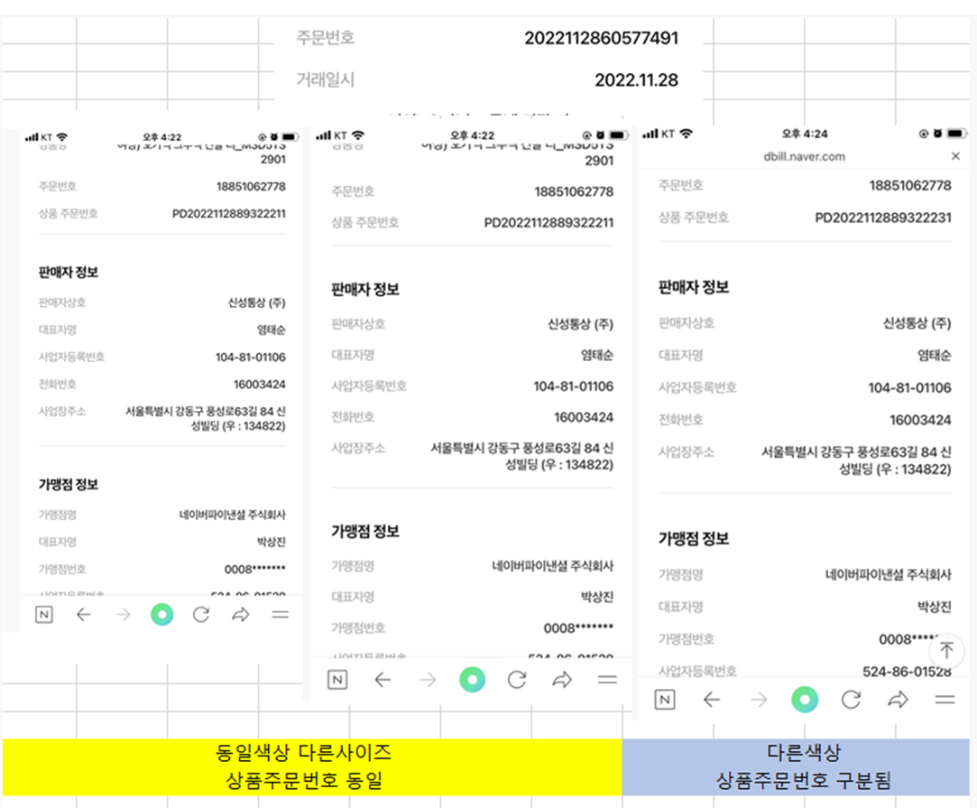
22/12/9 상품번호와 상품상세번호 구분

Slide 32
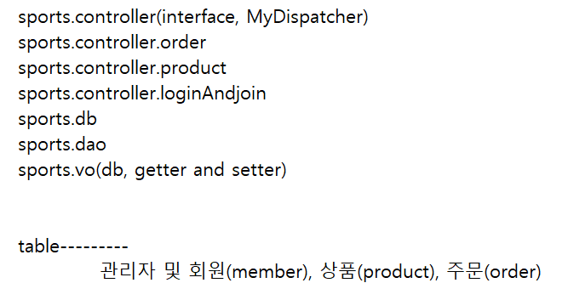
23/1/5 회의내용 프로젝트 패키지 이름, view단 폴더 이름

Slide 33
23/1/13 회의내용 프로젝트 패키지 이름 수정, 추가
sports.controller.product //상품
sports.controller.order //주문
sports.controller.loginAndjoin //로그인,회원가입
sports.db //DBCon(db연결)
sports.dao
sports.dto
sports.[ ].service //기능별로 나누기

Slide 34
23/1/25 회의내용
1. 로그인, 회원가입 구현
2. 메인페이지(다같이?)
3. 역할분담 상의 후 결정
4. 아이콘같은 이미지는 나중에 정하기
5. 상위카테고리
남성 / 여성 / 가방&용품
6. erdCloud 테이블명 수정

Slide 35
23/1/26 회의내용
관리자 페이지로 이동
테이블 추가
테이블 필드명 수정
테이블 관계 설정
상품상세번호, 상품번호 재구분

Slide 36
23/1/27 회의내용
역할분담, erd 테이블 추가, 수정
장바구니 옵션변경 기능 추가
태훈 - 회원가입, 로그인, 로그아웃, 회원관리, 1대1 문의게시판
진홍 - 상품관리게시판, 등록, 삭제 구현, 장바구니 구현
명화 – 주문페이지, 주문 기능, 주문상세(모든 주문내역)
현정 – 관리자페이지(주문관리, 주문현황, 결재승인(결제기능필요))
진영 – 상품후기(파일추가, 별점), 관리자페이지(구매통계-연령,성별)
1대1 문의게시판 구체적으로 내용 추가, 주문현황(관리자페이지),
통계가 상품배치에 영향 미치도록, 통계를 내는 목적에 대해 생각해보기,
+결제기능, point 기능, 해당 테이블 추가

Slide 37
23/1/30 회의내용
프로젝트 패키지명 수정, micky.sports.shop 확정
오라클 계정 micky 생성
상품취소테이블
구매확정 기능 추가
erdCloud 수정
- 테이블 추가, 타입 수정
- 필드명 수정, 추가
취소기능
- 상품주문취소
취소 요청
주문취소 리스트 필요
- 수령 후 반품/환불
상품주문번호, 주문상세번호 조합 논의
포인트, 적립금, 캐시 구분 -> 포인트만 사용
테이블 전체 재수정(primary key, foreign key는 나중에 설정)
리뷰-구매확정 30일 후까지 작성가능
프로젝트 배포 후 Sourcetree 사용법 숙지
- pull, push, 브랜치 이용

Slide 38
23/1/31 회의내용
IDao.xml, IDao.java 파일 세분화
-분담한 테이블명 참조하여 파일명 재지정
리뷰 : ReviewDao.xml
장바구니 : CartDao.xml
회원관리 : MemberDao.xml
주문관리자 : AdminDao.xml
주문 : OrderDao.xml
View폴더 안에 분담한 테이블명 참조하여 폴더 생성 후 작업 시작
테이블 참조한 Dto.java 파일 생성 후 Sourcetree로 재배포
micky.sports.shop.service 패키지 세분화하여 작업

